Slide 1
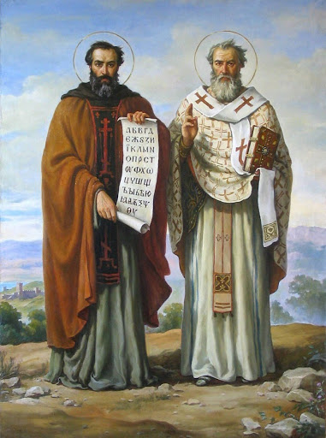
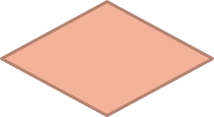

„11 Май - Ден на първоучителите – Светите братя Кирил и Методий”
Изготвила: Никол Панева 6д клас

Slide 2
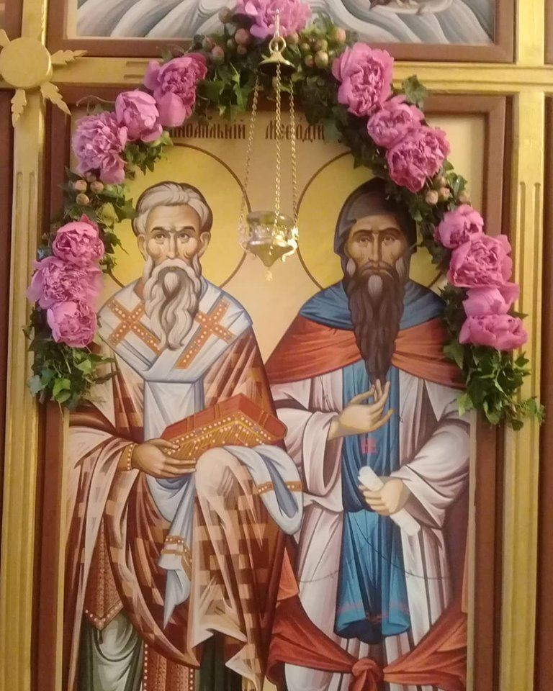
1. 11май – ден за почит на светите братя Кирил и Методий
Светският празник за Св.Св.Кирил и Методий, бележи началото си през Възраждането и се свързва с училищните тържества, които са били организирани на 11 май. От 1863 г., 11 май се установява като църковен празник на светите равноапостоли Кирил и Методий. След Освобождението 11 май става общоучилищен празник на славянските първоучители.

Slide 3
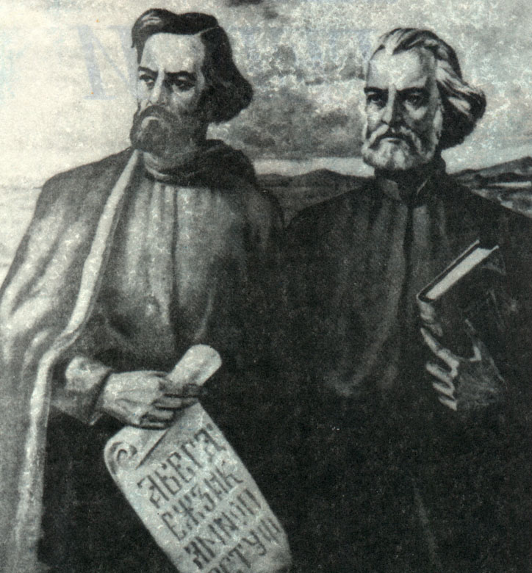
2. Братята Кирил и Методий
Двамата братя са израснали в семейството на византийския военачалник Леон и съпругата му Мария. Te са част от аристокрацията на Византия, но и двамата говорят славянски език. Малкият брат на 15 години отива да учи в Магнаурската школа на императорския дворец, където по-късно става преподавател и печели прозвището „Философ“. Според някои източници Методий първи се оттегля в манастир. Около 855 година двамата братя започват своята работа по изготвянето на славянската писменост.

Slide 4
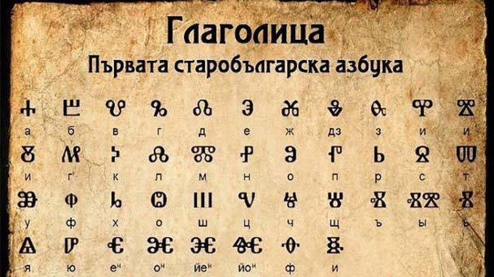
3. Славянската азбука и нейните създатели
Братята Кирил и Методий са създатели и разпространители на първата славянска азбука – глаголицата, която служи за писменост на езика староцърковен славянски. С глаголицата се слага началото на голямото просветителско и книжовно дело на Кирил и Методий.

Slide 5
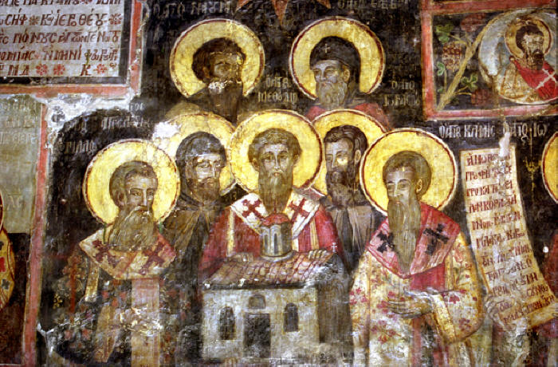
4. Свети Седмочисленици
Славянските първоучители - братята Кирил и Методий, са канонизирани като светци от Българската православна църква в края на 19 век, за превода и популяризирането на Библията на старославянски език и за разпространяване на християнството сред славяните. Православната църква ги почита и като едни от светите Седмочисленици, заедно с техните ученици и последователи Климент, Наум, Ангеларий, Горазд и Сава.

Slide 6
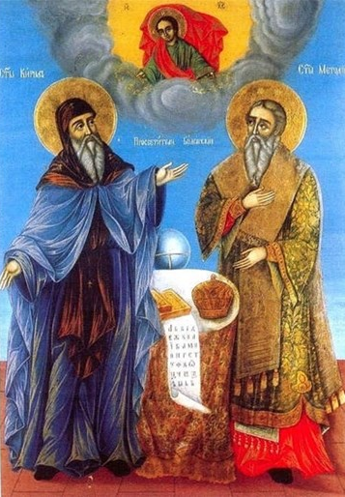
5. Църковният празник 11-ти май
Днес 11 май се чества като църковен празник на двамата свети братя, докато 24 май се утвърждава като празник на българската просвета и на славянската култура.
На 11 май имен ден празнуват: Кирил, Кирилка, Киро, Кирчо, Методи, Методий и техните производни.

Slide 7

Благодаря за вниманието!

